Slide 1
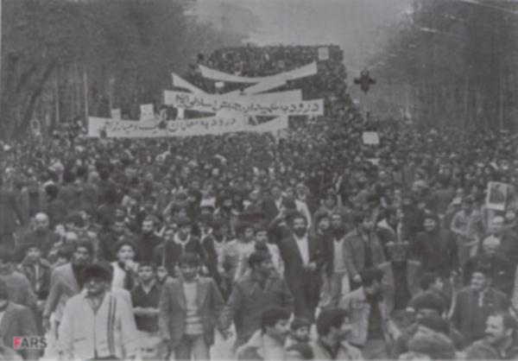
ثمرات انقلاب اسلامی چیست؟

Slide 2
دیروز و امروز
ثمرات انقلاب اسلامی
نقشه های شیطانی
شبیخون فرهنگی

Slide 3
پیش از انقلاب اسلامی
حقوق فوق العاده ای به نام حق توحش
وضعیت اسفناک بهداشتی کشور و استفاده از دها هزار پزشک هندی پاکستانی
برق رسانی ضعیف به روستا ها
بی سوادی
انتخابات نمایشی
از بین رفتن منابع نفت و گاز توسط غربی ها
ایجاد فساد
صفحه اصلی
قبلی
بعدی

Slide 4
ثمرات این انقلاب
بزگترین ثمره انقلاب
زنده شدن روحیه خود باوری
پیشرفت های علمی و فناوری
پیشرفت های عظیم در ایران اسلامی باعث شده تا ملت های محروم با الگو گرفتن
از انقلا اسلامی ایران ، برای رهایی از وابستگی به ابر قدرت ها تلاش کنند
صفحه اصلی
قبلی
بعدی

Slide 5
نقشه های شیطانی
گام اول :
در سال های اول انقلاب اسلامی دشمنان سعی کردند تا با تحریم های اقتصادی ما را مجبور سازند تا از اهداف خود دست برداشته و روی برگردانیم اما با موقیت مواجه نشدند
گام دوم :
جنگ برای به زانو در آوردن ایران . ایران اسلامی با تکیه بر خداوند و با وجود کمترین وابستگی به قدرت های بیگانه توانست نیرو های متجاوز را از میهن بیرون کند
این وقایع کاملا شبیه همان برنامه ای بود که مشرکان صدر اسلام برای شکست
مسلمانان ترتیب دادند...
محاصره افتثادی ، حمله نظامی ، ترور وبمب گذاری ، تفرقه افکنی ، تلاش برای کودتا ،
ایجاد جنگ داخلی و... از دیگر نقشه های استعمار گران بود
صفحه اصلی
قبلی
بعدی

Slide 6
شبیخون فرهنگی
جنگ های نظامی تنفر ملت ها + هزینه های بسیار گزاف
در نتیجه
روی آوردن به راهکاری جدید به نام جنگ نرم (شبیخون فرهنگی)
شایعه پرکنی ، ایجاد تفرقه بین مردم و مسولان ، تولید فیلم های ضد ایرانی واسلامی ،
تهیه و پخش فیلم ها و تصاویر زشت و مبتذل ، ساخت بازی های رایانه ای مخرب ،
ساخت بازی های رایانه ای مخرب ، تلید و پخش مواد مخدر ، ترویج بی حجابی
کم اهمیت جلوه دادن حجاب ، عادی سازی رابط میان دختران و پسران از نمونه های
جنگ نرم دشمنان علیه ملت ماست
صفحه اصلی
قبلی
بعدی

Slide 7
وَ لا یَزالونَ یُقاتِلونَکم حَتّی یَرودّوکُم عن دینِکم اِنِ استَطاعوا
( سوره بقره ، 217)
آنان پیوسته با شما می جنگند تا شما را از دینتان برگردانند . اگر بتوانند...
امیر مومنان نیز در این زمینه می فرمایند :
پاداش مجاهد شهید در راه خدا بزرگتر از انسان عفیف و پاکدامنی نیست که قدرت انجام گناه را دارد ، ولی خود را آلوده نمی کند و انسان پاکدامن نزدیک است فرشته ای از فرشته ها شود

Slide 8
ممنون از توجه خوبتون

